Slide 1

L’
algorithme
Apriori

Slide 2

Plan de ce module
Structures séquentielles de données.
1. Généralités
2. Concepts de base
3. Fonctionnement de l'algorithme
4. Applications
5. Avantages et inconvénients
6. Exemple illustratif

Slide 3

A
/
4.
pplications
Notes:
L'expansion des nouvelles technologies a entrainé la collecte d'énormes volumes de données.
Les organisations ont désormais accès à plus de données qu'elles n'en ont jamais eu auparavant.
Ces données peuvent être structurées ou non structurées et leurs énormes volumes rendent leur compréhension difficile pour la mise en œuvre des améliorations à l'échelle de l'organisation. S'il n'est pas correctement traité, ce défi peut minimiser les avantages des données.
L'algorithme Apriori est largement utilisé dans de nombreuses applications de l'analyse de données et de l'apprentissage automatique.
Voici quelques-unes des applications courantes de l'algorithme Apriori :

Slide 4



a. Ecommerce : Recommandation de produits dans le commerce électronique :
4.Applications utilisant l'algorithme Apriori
Les détaillants en ligne utilisent l'algorithme Apriori pour identifier les associations entre les produits fréquemment achetés ensemble. Cela permet de recommander des produits pertinents aux clients, ce qui peut augmenter les ventes et améliorer l'expérience utilisateur.
Notes:
L'algorithme Apriori est largement utilisé dans l'analyse de panier d'achat pour identifier les produits qui sont souvent achetés ensemble. Cela permet aux détaillants de comprendre les habitudes d'achat des clients et de prendre des décisions éclairées sur la disposition des produits en magasin, les promotions croisées, etc.
Dans cette capture d'écran, nous voyons un exemple où un clavier externe est publier dans le store en ligne amazon. Grace a l'algorithme Apriori, nous sommes en mesure de voir d'autres articles souvent achetés en même temps que ce clavier, tels qu'un multiport et une souris. Cela permet d'offrir au clients de amazon une expérience de magasinage plus personnalisée et d'optimiser les ventes croisées.
En plus En analysant les transactions passées, les entreprises peuvent utiliser l'algorithme Apriori pour découvrir des tendances d'achat spécifiques à certains segments de marché. Cela peut aider à mieux cibler les campagnes marketing et à personnaliser les offres pour différents groupes de clients.

Slide 5


b. Commerce : Gestion des stocks
4.Applications utilisant l'algorithme Apriori
Dans le domaine de la gestion des stocks, l'algorithme Apriori peut être utilisé pour analyser les données des transactions passées et identifier les associations entre les produits. Cela permet d'optimiser les niveaux de stocks en identifiant les produits qui sont souvent achetés ensemble.
Optimisation des niveaux de stocks Prévision de la demande
Notes:
. En comprenant les motifs d'achat des clients, les entreprises peuvent mieux prévoir la demande, planifier les réapprovisionnements et réduire les coûts liés à la gestion des stocks.
En comprenant les associations entre les produits, les entreprises peuvent optimiser leurs niveaux de stocks en fonction de la demande réelle. Par exemple, si deux produits sont souvent achetés ensemble, il peut être judicieux de maintenir des niveaux de stocks plus élevés pour ces produits afin de répondre à la demande. Cela permet de réduire les ruptures de stock et d'améliorer la satisfaction des clients.
: L'algorithme Apriori peut également être utilisé pour prévoir la demande future en analysant les motifs d'achat passés. En comprenant les tendances d'achat des clients, les entreprises peuvent anticiper la demande et ajuster leurs niveaux de stocks en conséquence. Cela permet d'éviter les surstocks et les coûts associés, tout en garantissant que les produits sont disponibles lorsque les clients en ont besoin.

Slide 6

C-Medecine : Détection des interactions médicamenteuses
4.Applications utilisant l'algorithme Apriori
En analysant les données des dossiers médicaux électroniques, l'algorithme Apriori peut identifier les associations entre les médicaments prescrits et les effets indésirables signalés par les patients.
Le secteur de la sante utilise l’algorithme apriori pour détecter les événements indésirables médicamenteux (EIM) en tant que cause significative d'admissions hospitalières et de morbidité.
Notes:
Cela permet de détecter les EIM potentielles et d'améliorer la sécurité des patients en regroupant les médicaments en fonction de leurs caractéristiques et de leur propension à entraîner des interactions indésirables.
Une étude menée aux États-Unis souligne la prévalence élevée des EIM, dont près de la moitié résulte de problèmes de prescription médicamenteuse. La polymédication est identifiée comme un facteur de risque accru d'interactions médicamenteuses, contribuant ainsi aux EIM.

Slide 7

d. Les Assurances:
4.Applications utilisant l'algorithme Apriori
Les compagnies d'assurance utilisent l'algorithme Apriori pour analyser les données de réclamations des clients et identifier les motifs de réclamations fréquents ou les fraudes potentielles. Cela peut les aider à détecter les tendances dans les réclamations et à prendre des mesures préventives pour réduire les risques et les coûts liés aux réclamations.
Détection des motifs de réclamations fréquentes: pour identifier les combinaisons de types de réclamations qui se produisent fréquemment ensemble;
Identification des schémas de fraude: En détectant les associations entre différents types de réclamations, l'algorithme Apriori peut aider à repérer les schémas de fraude potentiels;
Optimisation des processus de gestion des réclamations: En comprenant les relations entre différents types de réclamations, les compagnies d'assurance peuvent améliorer leurs processus de gestion des réclamations;
Amélioration de la tarification et de la souscription: En analysant les motifs de réclamations, les assureurs peuvent mieux évaluer les risques et ajuster leurs tarifs et politiques de souscription en conséquence.
Notes:
Dans le secteur de l'assurance, l'analyse des réclamations est essentielle pour évaluer les risques, détecter la fraude et améliorer les processus opérationnels et améliorer la tarification et la souscription. Cela permet aux compagnies d'assurance de mieux servir leurs clients et de maintenir leur rentabilité. L'utilisation de l'algorithme Apriori dans cette contexte peut apporter plusieurs avantages :
1. **Détection des motifs de réclamations fréquentes :** Cela permet aux compagnies d'assurance de mieux comprendre les tendances de réclamation et d'adapter leurs processus en conséquence.
2. **Identification des schémas de fraude :** Par exemple, il peut révéler des associations entre certaines procédures médicales et des réclamations suspectes, ce qui permet aux assureurs de cibler leurs enquêtes de fraude de manière plus efficace.
3. **Optimisation des processus de gestion des réclamations :** Par exemple, elles peuvent regrouper les réclamations similaires pour un traitement plus efficace, ou identifier des domaines où des ajustements de politique pourraient être nécessaires pour réduire les réclamations.
4. **Amélioration de la tarification et de la souscription :** En analysant les motifs de réclamations, les assureurs peuvent mieux évaluer les risques et ajuster leurs tarifs et politiques de souscription en conséquence. Par exemple, ils peuvent identifier les caractéristiques des clients qui sont associées à un risque plus élevé de réclamation et ajuster leurs tarifs en conséquence.
En résumé, l'analyse des réclamations dans le secteur de l'assurance avec l'algorithme Apriori peut fournir des informations précieuses pour améliorer la gestion des risques, détecter la fraude, optimiser les processus opérationnels et améliorer la tarification et la souscription. Cela permet aux compagnies d'assurance de mieux servir leurs clients et de maintenir leur rentabilité.

Slide 8

e. Finance : Analyse des transactions financières :
4.Applications utilisant l'algorithme Apriori
Dans le domaine de la finance, l'algorithme Apriori peut être utilisé pour analyser les données des transactions financières et identifier les associations entre différents produits financiers ou types de transactions. Cela peut aider les institutions financières à comprendre les schémas de comportement des clients, à détecter les transactions inhabituelles ou suspectes, et à personnaliser les recommandations de produits financiers en fonction des besoins individuels des clients.
Détection de fraudes : L'algorithme Apriori peut identifier les associations entre différents types de transactions qui pourraient indiquer des comportements frauduleux;
Gestion des risques : L'analyse des transactions financières avec l'algorithme Apriori peut aider à identifier les tendances et les modèles de risque dans les données. En comprenant les associations entre différents types de transactions et les risques associés, les institutions financières peuvent mieux évaluer et gérer les risques liés à leurs activités.
Notes:
En comprenant les relations entre les différents produits financiers, les institutions financières peuvent également optimiser leur portefeuille de produits et améliorer la gestion des risques.
Par exemple, il peut repérer des schémas de transactions inhabituels ou des combinaisons de transactions suspectes qui sont rarement observées dans les données normales. Cela permet de détecter les activités frauduleuses telles que le blanchiment d'argent, la fraude par carte de crédit ou les transactions non autorisées.
. Cela peut inclure la détection des transactions à haut risque, la surveillance des activités suspectes et la mise en place de mesures de contrôle appropriées.

Slide 9

f. Eduacation : Sélection des cours dans les plateformes d'apprentissage en ligne :
4.Applications utilisant l'algorithme Apriori
Pour les plateformes d'apprentissage en ligne, l'algorithme Apriori peut être utilisé pour analyser les données des utilisateurs, telles que les cours suivis par les étudiants. En identifiant les associations entre les cours sélectionnés par les utilisateurs, les plateformes peuvent recommander des cours pertinents en fonction des intérêts et des besoins des apprenants:
Recommandation de cours pertinents : les plateformes peuvent recommander des cours pertinents aux utilisateurs en fonction de leurs préférences et de leur historique d'apprentissage;
Personnalisation de l'expérience d'apprentissage : les plateformes d'apprentissage en ligne peuvent personnaliser l'expérience d'apprentissage de chaque utilisateur, en leur fournissant du contenu adapté à leurs intérêts et à leur niveau de compétence.
Notes:
. Cela permet d'améliorer l'expérience d'apprentissage en personnalisant les recommandations de cours et en aidant les utilisateurs à trouver du contenu adapté à leurs objectifs d'apprentissage.
Par exemple, si un utilisateur a suivi un cours sur l'apprentissage automatique, la plateforme peut lui recommander des cours connexes sur l'apprentissage en profondeur ou l'analyse de données.
En recommandant des cours pertinents,
. Par exemple, si un utilisateur a suivi un cours sur l'apprentissage automatique, la plateforme peut lui recommander des cours connexes sur l'apprentissage en profondeur ou l'analyse de données.
. Cela peut contribuer à améliorer l'engagement des utilisateurs et à favoriser leur réussite dans leurs parcours d'apprentissage.

Slide 10
A
/
Vantages
5.
Inconvénients
Notes:
L'algorithme Apriori est largement utilisé dans le domaine de l'exploration de données pour l'analyse des associations. Voici une liste des avantages et des inconvénients de cet algorithme :

Slide 11
a. Les avantages de l'algorithme Apriori :
4.Les avantages et les inconvenients de l'algorithme Apriori
Facile à comprendre et à implémenter: L'algorithme Apriori est relativement simple à comprendre et à mettre en œuvre, ce qui le rend accessible même aux personnes ayant des connaissances de base en exploration de données.
Évolutivité : L'algorithme peut être appliqué à de grandes quantités de données transactionnelles, ce qui en fait une solution adaptée pour les entreprises avec des volumes de données importants.
Permet de découvrir des règles d'association intéressantes: En identifiant les associations entre les éléments d'un ensemble de données, l'algorithme Apriori permet de découvrir des règles d'association intéressantes, ce qui peut fournir des informations précieuses pour la prise de décision.
Application dans divers domaines : De la vente au détail à la santé en passant par le marketing, l'algorithme Apriori trouve des applications dans une multitude de domaines, aidant à la prise de décision et à l'optimisation des processus.
Notes:
L'algorithme Apriori est une méthode largement utilisée en analyse de données transactionnelles, offrant une approche puissante pour découvrir des motifs fréquents et des associations entre les éléments. Ses avantages sont multiples, en faisant un outil précieux pour diverses applications commerciales et de recherche.
Tout d'abord, l'algorithme Apriori est relativement simple à mettre en œuvre et à interpréter. Son concept de "support" et de "confiance" permet aux utilisateurs de comprendre facilement la force des associations découvertes et de les utiliser pour prendre des décisions éclairées.
Ensuite, l'approche modulaire de l'algorithme Apriori le rend hautement adaptable à différents contextes et types de données. Il peut être appliqué efficacement à des ensembles de données de taille variable, ce qui le rend particulièrement utile dans des environnements où les volumes de données sont importants et en constante évolution.
De plus, l'algorithme Apriori permet d'extraire des règles d'association à partir de grands ensembles de données transactionnelles. En identifiant les articles qui sont fréquemment achetés ensemble, il aide les entreprises à comprendre les comportements d'achat des clients et à prendre des décisions stratégiques pour optimiser leur offre et leur marketing.
Enfin, les applications de l'algorithme Apriori sont vastes et diverses. Des industries telles que la vente au détail, le commerce électronique, la santé et le marketing utilisent activement cette technique pour optimiser leurs opérations, personnaliser les recommandations et anticiper les tendances du marché.
Dans cette optique, l'algorithme Apriori offre une approche efficace et polyvalente pour analyser les données transactionnelles, offrant aux entreprises un avantage concurrentiel en matière de prise de décision et d'optimisation des performances.

Slide 12
b. Les inconvenients de l'algorithme Apriori :
4.Les avantages et les inconvenients de l'algorithme Apriori
Sensible à la taille de l'ensemble de données: L'algorithme Apriori peut devenir inefficace pour traiter de grands ensembles de données, car il génère un grand nombre de candidats et effectue plusieurs passes sur les données pour calculer le support des itemsets.
Gestion des grands ensembles de données: L'algorithme peut nécessiter beaucoup de mémoire et de temps de calcul pour gérer de grands ensembles de données, ce qui peut limiter sa praticité dans certains scénarios d'application.
Dépendance aux paramètres: Le fonctionnement de l'algorithme dépend des paramètres tels que le seuil de support minimum, qui doivent être réglés de manière appropriée pour obtenir des résultats significatifs. Le réglage incorrect de ces paramètres peut conduire à des règles d'association non pertinentes ou à une performance médiocre de l'algorithme.
Ne prend pas en compte les transactions rares: L'algorithme Apriori peut ne pas être efficace pour extraire des règles d'association pour les articles rares, car ils peuvent ne pas atteindre le seuil de support minimum requis pour être considérés comme faisant partie d'un itemset fréquent.
Notes:
L'algorithme Apriori est largement utilisé pour extraire des règles d'association à partir de grands ensembles de données transactionnelles. Cependant, malgré ses avantages, il présente également certaines limitations et inconvénients qu'il est important de comprendre. Dans cette introduction, nous explorerons ces inconvénients pour mieux appréhender les défis associés à l'utilisation de l'algorithme Apriori.
L'un des principaux inconvénients de l'algorithme Apriori est sa sensibilité à la taille de l'ensemble de données. En effet, lorsque l'ensemble de données devient très volumineux, le processus de génération de tous les sous-ensembles possibles des éléments peut entraîner une explosion combinatoire, rendant la recherche de motifs fréquents longue et coûteuse en termes de temps de calcul et de mémoire.
Un autre inconvénient réside dans la dépendance à la spécification des seuils de support et de confiance. L'efficacité de l'algorithme Apriori dépend fortement de la spécification de ces seuils, ce qui peut être délicat et nécessiter une phase d'essais et d'erreurs pour obtenir des résultats pertinents.
De plus, l'algorithme Apriori peut être sensible aux données bruitées ou rares. Les éléments qui apparaissent rarement peuvent ne pas être pris en compte dans les règles d'association, même s'ils ont un potentiel significatif. De même, les éléments bruités peuvent fausser les résultats en générant des règles d'association non significatives.
En résumé, bien que l'algorithme Apriori soit une méthode puissante pour découvrir des règles d'association, il présente des limitations en termes de traitement des grands ensembles de données, de sensibilité aux données bruitées, de dépendance aux seuils et de gestion des données séquentielles. Ces limitations nécessitent une approche prudente lors de son utilisation et peuvent nécessiter des techniques complémentaires pour surmonter ses contraintes.

Slide 13
E
Xepmle
6
Explicatif.
Notes:
Implemetation

Slide 14
6-Exemple explicatif
L'extraction de règles d'association est une technique qui permet d'identifier les relations sous-jacentes entre différents éléments. Prenons l'exemple d'un supermarché où les clients peuvent acheter divers articles. En général, il existe un modèle dans les achats des clients. Par exemple, les mères de famille achètent des produits pour bébés tels que du lait et des couches. Les demoiselles peuvent acheter des articles de maquillage, tandis que les célibataires peuvent acheter des chips, etc. En bref, les transactions impliquent un modèle. Il est possible de générer d’avantage de bénéfices si la relation entre les articles achetés dans le cadre de différentes transactions peut être identifiée.
Notes:
Pour ce faire

Slide 15
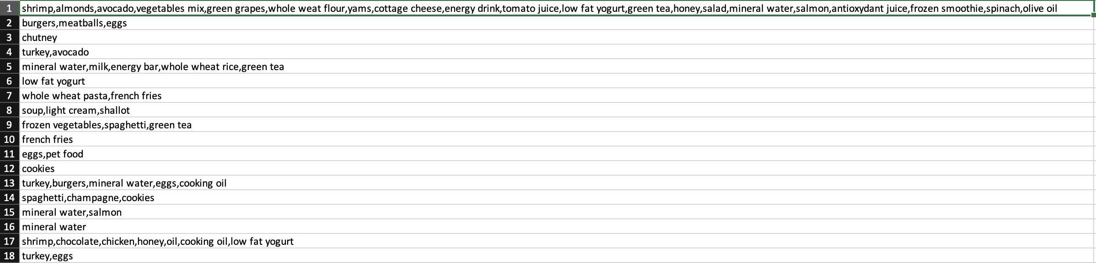
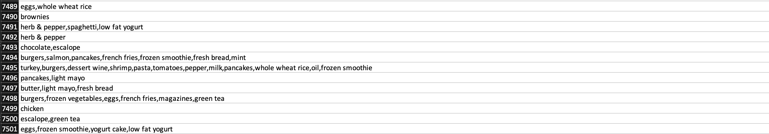
a-Préparation des données :
6-Exemple explicatif
Notes:
On a déjà placez les données du supermarché dans un fichier excel comme vous voyez devant vous dont chaque ligne represente l’ensemble des articles achetes dans une seule transaction

Slide 16
a-Préparation des données :
6-Exemple explicatif
Importer les bibliothèques nécessaires (csv, itertools):
Notes:
Ce code importe deux modules en Python : csv et combinations. Voici ce que font ces importations :
import csv : Cela importe le module csv qui fournit des fonctionnalités pour lire et écrire des fichiers CSV. Ce module permet de travailler avec des données tabulaires stockées dans des fichiers CSV, ce qui est couramment utilisé pour stocker des ensembles de données structurées.
from itertools import combinations : Cela importe la fonction combinations du module itertools. itertools est un module standard de Python qui fournit des outils pour créer et manipuler des itérateurs (structures de données qui peuvent être parcourues). combinations est une fonction de ce module qui permet de générer toutes les combinaisons possibles d'éléments d'une séquence donnée. Cette fonction sera utilisée dans le code pour générer des combinaisons d'éléments lors de l'implémentation de l'algorithme Apriori.

Slide 17
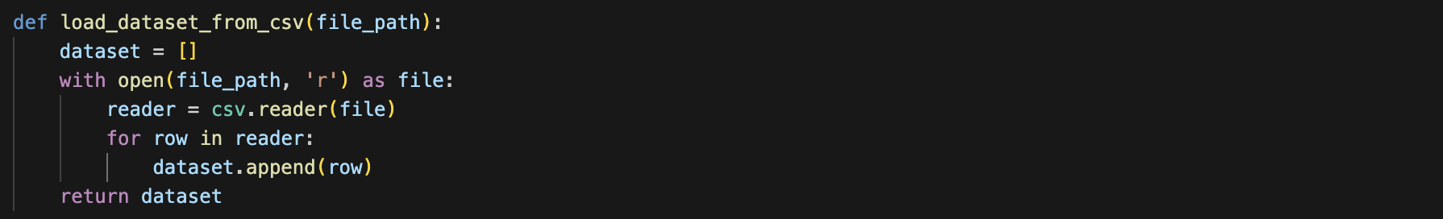
a-Préparation des données :
6-Exemple explicatif
La function qui charge les donnees de notre fichier CSV:
Notes:
La fonction load_dataset_from_csv chargée de lire un fichier CSV et de retourner son contenu sous forme de liste de listes, où chaque liste représente une transaction.
def load_dataset_from_csv(file_path): : C'est la signature de la fonction. Elle indique que nous définissons une fonction appelée load_dataset_from_csv qui prend un seul paramètre, file_path, qui est le chemin vers notre fichier CSV.
dataset = [] : C'est une liste vide qui sera utilisée pour stocker les données du fichier CSV une fois qu'elles sont lues.
with open(file_path, 'r') as file: : Cette ligne ouvre le fichier CSV spécifié par file_path en mode lecture ('r'). L'utilisation de with garantit que le fichier sera correctement fermé une fois que le bloc with est terminé, même en cas d'erreur.
reader = csv.reader(file) : Cela crée un objet reader à l'aide du module csv.reader pour lire les lignes du fichier CSV. Cet objet reader sera utilisé pour parcourir les lignes du fichier.
for row in reader: : Cette boucle parcourt chaque ligne du fichier CSV, où row représente une ligne.
dataset.append(row) : À chaque itération de la boucle, la ligne actuelle (row) est ajoutée à la liste dataset. En fin de compte, dataset contiendra toutes les lignes du fichier, formant ainsi une liste de listes.
return dataset : Une fois que toutes les lignes du fichier ont été lues et ajoutées à dataset, la fonction retourne la liste complète, contenant toutes les transactions du fichier CSV.
file_path = '/Users/macbookpro/Desktop/INPT/s2/p1/pythonavancee/projet/store_data.csv' : Cette ligne définit le chemin du fichier CSV à charger.
dataset = load_dataset_from_csv(file_path) : Cette ligne appelle la fonction load_dataset_from_csv en lui passant le chemin du fichier CSV comme argument. La fonction charge ensuite les données à partir du fichier CSV et les stocke dans la variable dataset.
Maintenant, la variable dataset contient toutes les transactions extraites du fichier CSV. Vous pouvez utiliser cette variable pour exécuter des analyses supplémentaires, telles que l'application de l'algorithme Apriori pour découvrir des règles d'association dans les données.

Slide 18
a-Préparation des données :
6-Exemple explicatif
Un extrait de l'ensemble de données pour voir à quoi ressemble l'ensemble de données :
Notes:
Un extrait de l'ensemble de données est présenté dans la capture d'écran ci-dessus. pour voir à quoi ressemble l'ensemble de données :
La boucle for parcourt les cinq premières transactions du jeu de données.
Pour chaque transaction, elle imprime le contenu de la transaction ligne par ligne.
Cela permet de visualiser les cinq premières transactions du jeu de données, ce qui peut être utile pour comprendre la structure des données et s'assurer qu'elles ont été correctement chargées à partir du fichier CSV.

Slide 19
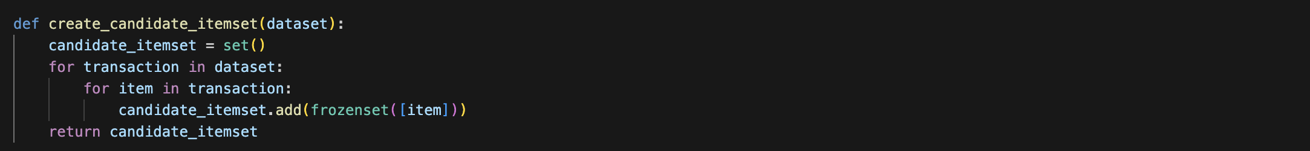
b-Implémentation de l'algorithme Apriori:
6-Exemple explicatif
Cette fonction génère tous les ensembles candidats possibles pour les éléments individuels présents dans les transactions du jeu de données
Notes:
Cette fonction create_candidate_itemset prend en entrée un ensemble de transactions (dataset) et crée l'ensemble des candidats initiaux pour l'algorithme Apriori.
On commence par Initialiser la variable candidate_itemset : Un ensemble vide pour stocker les ensembles de candidats. Les ensembles en Python garantissent l'unicité des éléments, ce qui nous permet d'éviter les doublons
La fonction parcourt chaque transaction dans le dataset.
Pour chaque élément dans une transaction est ajouté à candidate_itemset. On utilise frozenset pour créer un ensemble immuable, ce qui est important car les ensembles doivent être immuables pour être utilisés comme clés dans un dictionnaire.
Retour de candidate_itemset : Une fois que tous les ensembles candidats ont été créés, l'ensemble candidate_itemset est retourné.
En résumé, cette fonction génère tous les ensembles candidats possibles pour les éléments individuels présents dans les transactions du jeu de données. Ces ensembles candidats serviront de base pour générer les ensembles fréquents lors de l'exécution de l'algorithme Apriori.

Slide 20
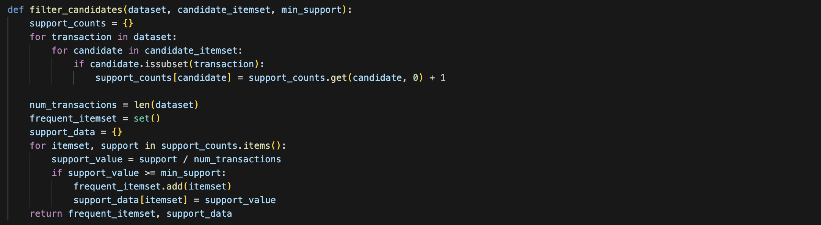
b-Implémentation de l'algorithme Apriori:
6-Exemple explicatif
Cette fonction filtre les candidats en ne conservant que ceux qui ont un support supérieur ou égal au seuil minimum spécifié:
Notes:
Cette fonction filter_candidates filtre les candidats générés précédemment en fonction du support minimum spécifié
support_counts est un dictionnaire qui stocke le nombre d'occurrences de chaque candidat itemset.
candidate est l'itemset candidat actuellement examiné.
support_counts[candidate] = support_counts.get(candidate, 0) + 1 incrémente le compteur d'occurrences de l'itemset candidat dans le dictionnaire support_counts. Si l'itemset candidat est déjà présent dans le dictionnaire, sa valeur est augmentée de 1. Sinon, une nouvelle entrée est ajoutée au dictionnaire avec une valeur de 1.
support_counts.get(candidate, 0) récupère le nombre d'occurrences actuel de l'itemset candidat dans le dictionnaire support_counts. Si l'itemset candidat n'est pas présent dans le dictionnaire, get() renvoie 0.
La fonction parcourt chaque transaction dans le dataset et chaque candidat dans candidate_itemset. Pour chaque candidat, elle vérifie si le candidat est un sous-ensemble de la transaction. Si c'est le cas, elle incrémente le compteur de support pour ce candidat.
Frquent items est un dictionnaire qui stocke le condidats frequement utilizer
.support-data : stocke les données de support associées.
Une fois que les comptes de support ont été calculés, la fonction calcule le support de chaque candidat en divisant le nombre de transactions dans lesquelles le candidat apparaît par le nombre total de transactions. Ensuite, elle filtre les candidats dont le support est inférieur au seuil minimum spécifié (min_support). Les candidats qui ont un support supérieur ou égal à min_support sont ajoutés à l'ensemble des ensembles fréquents (frequent_itemset), et leur support est enregistré dans support_data.
Retour des ensembles fréquents et des données de support : La fonction retourne l'ensemble des ensembles fréquents ainsi que les données de support associées.
En résumé, cette fonction filtre les candidats en ne conservant que ceux qui ont un support supérieur ou égal au seuil minimum spécifié.

Slide 21
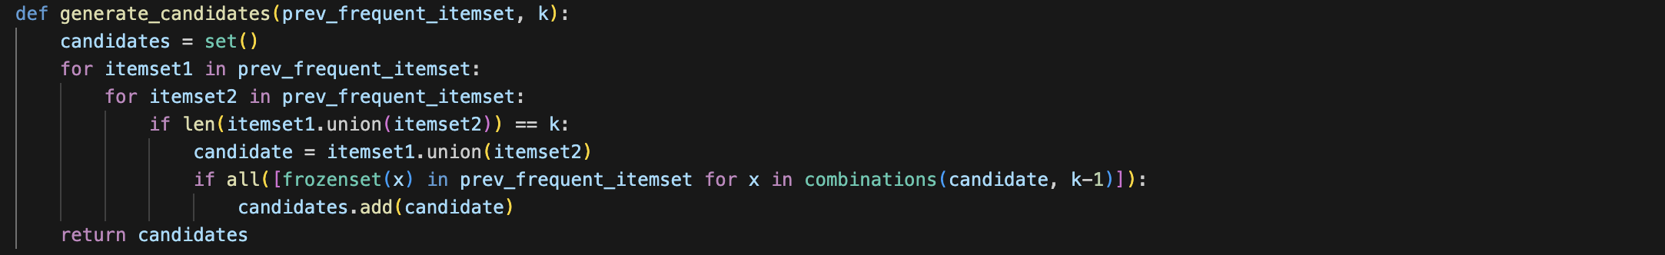
b-Implémentation de l'algorithme Apriori:
6-Exemple explicatif
Notes:
Cette fonction generate_candidates génère de nouveaux candidats itemsets à partir des itemsets fréquents précédemment trouvés.
Les 2 argumenyts
prev_frequent_itemset est l'ensemble des itemsets fréquents de taille k-1.
k est la taille des nouveaux candidats itemsets à générer.
La fonction parcourt chaque paire d'itemsets fréquents de taille k-1 dans prev_frequent_itemset et les fusionne pour former de nouveaux candidats itemsets de taille k. Elle vérifie ensuite si tous les sous-ensembles de ces nouveaux candidats, de taille k-1, sont également fréquents. Si oui, le nouveau candidat itemset est ajouté à l'ensemble de candidats candidates.
Plus précisément,
Boucle externe (for itemset1 in prev_frequent_itemset) : Elle itère sur chaque itemset fréquent de taille k-1.
Boucle interne (for itemset2 in prev_frequent_itemset) : Elle itère à nouveau sur chaque itemset fréquent de taille k-1.
Union des itemsets (candidate = itemset1.union(itemset2)) : Elle fusionne les deux itemsets fréquents pour former un nouveau candidat itemset de taille k.
Vérification de la taille (if len(itemset1.union(itemset2)) == k)) : Elle vérifie si la taille du nouvel itemset candidat est égale à k.
Vérification de l'inclusion des sous-ensembles fréquents (if all([frozenset(x) in prev_frequent_itemset for x in combinations(candidate, k-1)])) : Elle vérifie si tous les sous-ensembles de taille k-1 du nouvel itemset candidat sont également présents dans les itemsets fréquents précédents.
Ajout du candidat si toutes les conditions sont remplies (candidates.add(candidate)) : Si toutes les conditions sont satisfaites, le candidat est ajouté à l'ensemble des candidats candidates.
En résumé, cette fonction génère de manière efficace de nouveaux candidats itemsets en utilisant les itemsets fréquents de taille k-1 et en évitant de créer des candidats redondants.

Slide 22
c-Extraction des règles d'association:
6-Exemple explicatif
Definition des variables:
Notes:
La classe apriori a besoin de quelques paramètres pour fonctionner. Le premier paramètre est le paramètre min_support. Ce paramètre est utilisé pour sélectionner les éléments dont les valeurs de support sont supérieures à la valeur spécifiée par le paramètre. Ensuite, le paramètre min_confidence filtre les règles dont la confiance est supérieure au seuil de confiance spécifié par le paramètre. De même, le paramètre min_lift spécifie la valeur minimale de lift pour les règles de la liste courte. Enfin, le paramètre min_length spécifie le nombre minimum d'éléments que vous souhaitez voir figurer dans vos règles.
Supposons que nous voulions des règles pour les seuls articles qui sont achetés au moins 5 fois par jour, ou 7 x 5 = 35 fois en une semaine, puisque notre ensemble de données porte sur une période d'une semaine. Le soutien pour ces articles peut être calculé comme suit : 35/7500 = 0,0045.
La confiance minimale pour les règles est de 20 % ou 0,2. Cela signifie que si un client a acheté un certain ensemble d'articles, il y a au moins 20% de chances qu'il achète également un autre article de l'ensemble.
De même, nous spécifions la valeur de lift à 3 Le lift mesure à quel point le conséquent est corrélé à l'antécédent, . Un lift supérieur à 1 indique une corrélation positive entre les articles.
enfin min_length à 2 puisque nous voulons au moins deux produits dans nos règles.

Slide 23
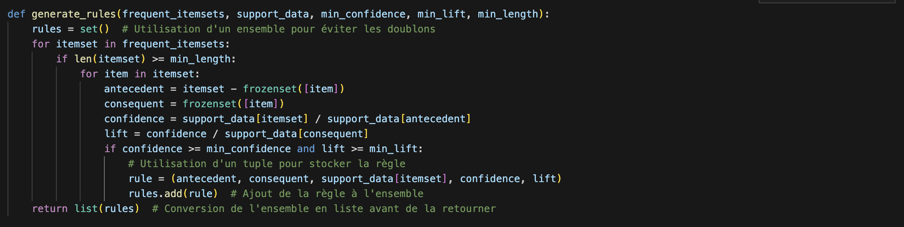
c-Extraction des règles d'association:
6-Exemple explicatif
Notes:
Ce code generate_rules est une fonction qui prend en entrée les fréquents itemsets (ensembles d'items qui apparaissent fréquemment dans les transactions), les données de support, ainsi que les seuils de confiance, de lift et de longueur minimale des règles. Il génère les règles d'association à partir des fréquents itemsets.
Elle initialise un ensemble vide rules pour stocker les règles d'association. Les ensembles en Python garantissent l'unicité des éléments, ce qui nous permet d'éviter les doublons.
Elle boucle à travers chaque fréquent itemset dans frequent_itemsets.
Pour chaque itemset, elle vérifie si sa longueur est supérieure ou égale à la longueur minimale spécifiée par min_length. Cela garantit que l'itemset a suffisamment d'items pour former une règle.
Pour chaque item dans l'itemset, elle le sélectionne comme conséquent de la règle et les autres items de l'itemset deviennent l'antécédent de la règle. Cela crée toutes les combinaisons possibles de règles à partir de l'itemset.
L'antécédent de la règle est défini comme l'itemset moins l'élément actuel (item). Cela signifie que nous retirons l'élément actuel de l'itemset pour former l'antécédent.
Le conséquent de la règle est simplement l'élément actuel (item), représenté sous forme d'un ensemble gelé (frozenset). Cela signifie que l'élément actuel est le seul élément dans le conséquent de la règle.
Elle calcule la confiance de chaque règle en utilisant la formule : support(itemset) / support(antecedent).
Elle calcule le lift de chaque règle en utilisant la formule : confidence / support(consequent).
Si la confiance de la règle est supérieure ou égale au seuil de confiance spécifié par min_confidence et que le lift est supérieur ou égal au seuil de lift spécifié par min_lift,
On utilise un tuple pour représenter chaque règle : Les règles sont maintenant stockées sous forme de tuples, où chaque tuple représente une règle d'association. Cela garantit que chaque règle est unique dans l'ensemble.
apres la règle est ajoutée à l'ensemble des rules.
Une fois toutes les règles générées, la fonction retourne la liste des règles dans rules.
Cela permet de générer des règles d'association pertinentes à partir des fréquents itemsets, en filtrant celles qui ne satisfont pas les seuils de confiance et de lift spécifiés.

Slide 24
c-Extraction des règles d'association:
6-Exemple explicatif
Notes:
La fonction len(rules) retournera le nombre total de règles d'association générées par l'algorithme Apriori et qui satisfont les critères de support, de confiance et de lift minimums.
La ligne de code print(rules[0]) affiche la première règle d'association générée par l'algorithme Apriori.

Slide 25
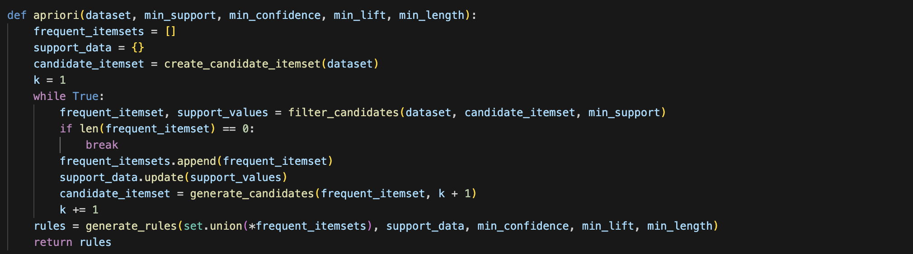
d-application de l'algorithme :
6-Exemple explicatif
Notes:
Cette fonction apriori implémente l'algorithme Apriori pour extraire les règles d'association à partir d'un jeu de données. Voici comment elle fonctionne :
Initialisation :
frequent_itemsets : Une liste pour stocker les ensembles d'items fréquents découverts.
support_data : Un dictionnaire pour stocker les valeurs de support des ensembles d'items fréquents.
candidate_itemset : Un ensemble d'items candidats obtenu à partir du jeu de données initial à l'aide de la fonction create_candidate_itemset.
k : la variable �k est utilisée pour suivre le niveau de candidats d'ensembles d'items fréquents en cours de génération. Initialement, �k est fixé à 1, ce qui signifie que l'algorithme commence par générer des ensembles d'items fréquents avec un seul item. Ensuite, à chaque itération, �k est incrémenté, ce qui signifie que des ensembles d'items fréquents avec un nombre croissant d'items sont explorés.
Boucle principale :
Tant que de nouveaux ensembles d'items fréquents peuvent être générés, la boucle continue.
Dans chaque itération :
Les ensembles d'items fréquents et leurs valeurs de support sont filtrés à l'aide de la fonction filter_candidates.
Si aucun ensemble d'items fréquent n'est trouvé, la boucle s'arrête.
Les ensembles d'items fréquents et leurs valeurs de support sont ajoutés aux listes frequent_itemsets et support_data.
De nouveaux candidats sont générés à partir des ensembles d'items fréquents précédents à l'aide de la fonction generate_candidates.
Le compteur k est incrémenté.
Génération des règles d'association :
Une fois que tous les ensembles d'items fréquents ont été découverts, les règles d'association sont générées à partir de l'ensemble d'items fréquents final à l'aide de la fonction generate_rules.
Dans la ligne rules = generate_rules(set.union(*frequent_itemsets), support_data, min_confidence, min_lift, min_length), nous générons les règles d'association en appelant la fonction generate_rules. Voici ce que chaque argument représente dans cet appel :
set.union(*frequent_itemsets): Cet argument combine tous les ensembles d'éléments fréquents (frequent_itemsets) en une seule structure de données. set.union prend plusieurs ensembles comme arguments et renvoie l'union de ces ensembles. L'opérateur * décompacte la liste frequent_itemsets pour que chaque ensemble d'éléments fréquents soit passé comme un argument distinct à set.union.
support_data: Cet argument est un dictionnaire qui contient les valeurs de support pour chaque ensemble d'éléments fréquents. Les clés du dictionnaire sont les ensembles d'éléments fréquents et les valeurs sont les valeurs de support correspondantes.
min_confidence: Cet argument représente le seuil de confiance minimum requis pour une règle d'association.
min_lift: Cet argument représente le seuil de lift minimum requis pour une règle d'association.
min_length: Cet argument représente la longueur minimale des règles d'association à générer.
Renvoi des règles d'association :
La fonction renvoie les règles d'association découvertes.
En résumé, cette fonction utilise l'algorithme Apriori pour trouver les ensembles d'items fréquents dans le jeu de données, puis génère les règles d'association correspondantes en fonction des seuils de support, de confiance, de lift et de longueur minimaux spécifiés.

Slide 26
d-application de l'algorithme :
6-Exemple explicatif
Notes:
La ligne rules = apriori(dataset, min_support, min_confidence, min_lift, min_length) appelle la fonction apriori pour générer les règles d'association à partir du jeu de données dataset en utilisant les paramètres

Slide 27
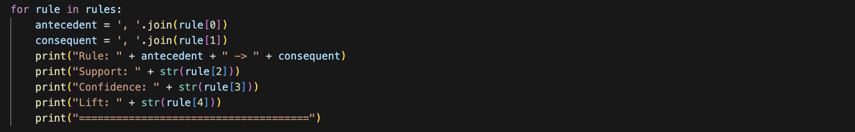
e-Visualisation des résultats:
6-Exemple explicatif
Ce code parcourt et affiche chaque règle d'association avec ses détails (antécédents, conséquents, support, confiance et lift:
Notes:
Ce code parcourt chaque règle dans la liste rules, extrait les antécédents et les conséquents de chaque règle, puis imprime les détails de chaque règle, y compris le support, la confiance et le lift. Voici une explication détaillée de ce code :
La boucle for rule in rules: parcourt chaque règle dans la liste rules.
rule[0] représente les antécédents de la règle, et rule[1] représente les conséquents. Les antécédents et les conséquents sont stockés sous forme d'ensembles de items.
La ligne antecedent = ', '.join(rule[0]) convertit l'ensemble d'antécédents en une chaîne de caractères séparée par des virgules pour l'affichage, de même pour les conséquents.
La ligne print("Rule: " + antecedent + " -> " + consequent) imprime la règle d'association sous la forme "Antécédents -> Conséquents".
rule[2] représente le support de la règle, rule[3] représente la confiance et rule[4] représente le lift. Ces valeurs sont extraites de la liste rule.
Les lignes print("Support: " + str(rule[2])), print("Confidence: " + str(rule[3])) et print("Lift: " + str(rule[4])) impriment respectivement le support, la confiance et le lift de la règle.
Enfin, la ligne print("=====================================") imprime une ligne de séparation pour distinguer chaque règle.
En résumé, ce code parcourt et affiche chaque règle d'association avec ses détails (antécédents, conséquents, support, confiance et lift).

Slide 28
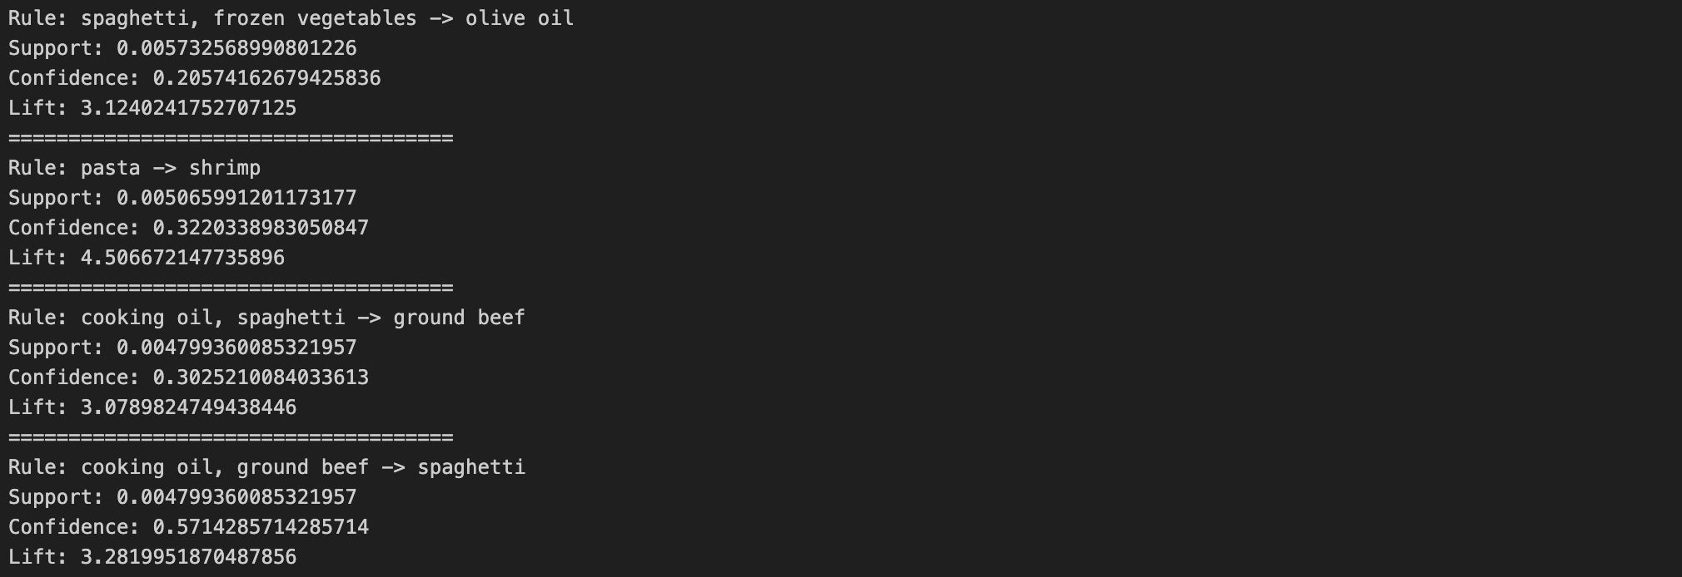
f-Interpretation des resultats :
6-Exemple explicatif
Notes:
La règle d'association "spaghetti, frozen vegetables -> olive oil" suggère qu'il existe une corrélation entre les articles "spaghetti" et "frozen vegetables" avec l'article "olive oil", ce qui signifie que les clients qui achètent des spaghettis et des légumes surgelés ont également tendance à acheter de l'huile d'olive.
Voici une explication détaillée des mesures associées à cette règle :
Support : Le support mesure la fréquence à laquelle cette association se produit dans le jeu de données. Dans ce cas, le support est d'environ 0.57%, ce qui signifie que cette combinaison d'articles apparaît dans environ 0.57% de toutes les transactions.
Confidence : La confiance indique la probabilité conditionnelle de trouver "olive oil" dans une transaction contenant à la fois "spaghetti" et "frozen vegetables". Ici, la confiance est d'environ 20.6%, ce qui signifie que dans environ 20.6% des transactions contenant à la fois des spaghettis et des légumes surgelés, on trouve également de l'huile d'olive.
Lift : Le lift mesure l'importance de l'association par rapport à ce à quoi on pourrait s'attendre si les articles étaient achetés de manière totalement indépendante. Un lift supérieur à 1 indique une corrélation positive entre les articles. Dans ce cas, le lift est d'environ 3.12, ce qui signifie que la probabilité de trouver de l'huile d'olive dans les transactions contenant à la fois des spaghettis et des légumes surgelés est environ 3.12 fois plus grande que si l'achat d'huile d'olive était totalement indépendant de l'achat de ces autres articles.

Slide 29


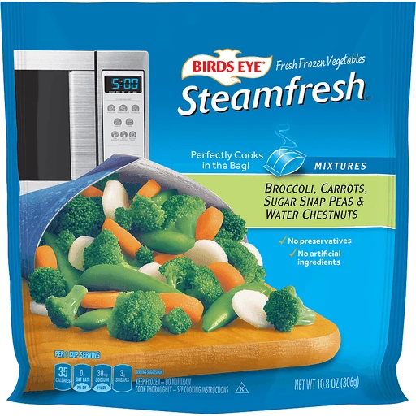
f-Interpretation des resultats :
6-Exemple explicatif
$$
Notes:
Sur la base des résultats des règles d'association générées par l'algorithme Apriori, le propriétaire du supermarché peut tirer plusieurs conclusions et en bénéficier pour améliorer ses ventes et son expérience client :
Stratégies de placement des produits : En plaçant les articles "spaghetti", "frozen vegetables" et "olive oil" à proximité les uns des autres dans le magasin, le propriétaire peut capitaliser sur la corrélation détectée par l'algorithme. Cela peut encourager les clients à acheter ces articles ensemble, augmentant ainsi le panier moyen.
Promotions croisées : Le supermarché peut créer des promotions spéciales qui encouragent l'achat de ces articles ensemble. Par exemple, une réduction sur l'achat combiné de spaghettis, de légumes surgelés et d'huile d'olive pourrait inciter les clients à acheter ces articles en même temps.
Amélioration de l'expérience client : En comprenant les habitudes d'achat des clients, le supermarché peut mieux répondre à leurs besoins en organisant le magasin de manière logique et en proposant des suggestions pertinentes. Cela peut améliorer l'expérience d'achat globale et fidéliser la clientèle.
Optimisation des stocks : En connaissant les associations fréquentes entre les articles, le supermarché peut ajuster ses niveaux de stock pour répondre à la demande prévue. Cela permet d'éviter les ruptures de stock et de maximiser l'efficacité opérationnelle.
En mettant en œuvre ces stratégies basées sur les résultats de l'analyse des règles d'association, le propriétaire du supermarché peut non seulement augmenter les ventes, mais aussi améliorer la satisfaction et la fidélité de la clientèle.

Slide 30
6-Exemple explicatif
Conclusion
Les algorithmes d'extraction de règles d'association tels qu'Apriori sont très utiles pour trouver des associations simples entre nos éléments de données. Ils sont faciles à mettre en œuvre et ont une grande capacité d'explication. Cependant, pour des informations plus avancées, telles que celles utilisées par Google ou Amazon, etc., des algorithmes plus complexes, tels que les systèmes de recommandation, sont utilisés. Cependant, vous pouvez probablement constater que cette méthode est un moyen très simple d'obtenir des associations de base si c'est tout ce dont votre cas d'utilisation a besoin.
Notes:
Le script suivant affiche la règle, le support, la confiance et l'élévation pour chaque règle de manière plus claire :
Si vous exécutez le script ci-dessus, vous verrez toutes les règles renvoyées par la classe apriori. Les quatre premières règles renvoyées par la classe apriori ressemblent à ceci :
Nous avons déjà abordé la première règle. Examinons maintenant la deuxième règle. La deuxième règle stipule que la sauce à la crème aux champignons et l'escalope sont achetées fréquemment. Le support pour la sauce à la crème aux champignons est de 0,0057. La confiance pour cette règle est de 0,3006, ce qui signifie que sur l'ensemble des transactions contenant des champignons, 30,06 % des transactions sont susceptibles de contenir également de l'escalope. Enfin, la hausse de 3,79 indique que l'escalope est 3,79 fois plus susceptible d'être achetée par les clients qui achètent de la sauce à la crème aux champignons, par rapport à sa vente par défaut.
Ces règles d'association ont été générées à partir de l'ensemble de transactions analysé avec l'algorithme Apriori. Voici une interprétation de chaque règle :
Règle : "chicken -> light cream"
Support : 0.45%
Confiance : 29.06%
Lift : 4.84
Interprétation : Cette règle indique qu'il y a une forte probabilité (confiance de 29.06%) que les clients qui achètent du poulet achètent également de la crème légère. De plus, le lift de 4.84 indique une forte corrélation positive entre ces deux articles.
Règle : "escalope -> mushroom cream sauce"
Support : 0.57%
Confiance : 30.07%
Lift : 3.79
Interprétation : Cette règle indique qu'il y a une probabilité raisonnable (confiance de 30.07%) que les clients qui achètent de l'escalope achètent également de la sauce crème aux champignons. Le lift de 3.79 indique une corrélation positive, mais légèrement moins forte que la première règle.
Règle : "escalope -> pasta"
Support : 0.59%
Confiance : 37.29%
Lift : 4.70
Interprétation : Cette règle montre qu'il y a une probabilité raisonnable (confiance de 37.29%) que les clients qui achètent de l'escalope achètent également des pâtes. Le lift élevé de 4.70 indique une forte corrélation positive entre ces deux articles.
Règle : "herb & pepper -> ground beef"
Support : 1.60%
Confiance : 32.35%
Lift : 3.29
Interprétation : Cette règle indique qu'il y a une probabilité modérée (confiance de 32.35%) que les clients qui achètent des herbes et du poivre achètent également du bœuf haché. Le lift de 3.29 indique une corrélation positive, mais moins forte que les règles précédentes.
Règle : "tomato sauce -> ground beef"
Support : 0.53%
Confiance : 37.74%
Lift : 3.84
Interprétation : Cette règle indique qu'il y a une probabilité raisonnable (confiance de 37.74%) que les clients qui achètent de la sauce tomate achètent également du bœuf haché. Le lift de 3.84 indique une corrélation positive, mais moins forte que certaines des règles précédentes.
En analysant ces règles d'association, on peut déduire des modèles d'achat potentiels et prendre des décisions commerciales pour optimiser la présentation des produits, la promotion croisée ou les recommandations aux clients.

Slide 31
Les ressources
Livres :
1. "Data Mining: Concepts and Techniques" de Jiawei Han, Micheline Kamber et Jian Pei.
2. "Introduction to Data Mining" de Pang-Ning Tan, Michael Steinbach et Vipin Kumar.
Articles académiques :
1. Rakesh Agrawal, Ramakrishnan Srikant. "Fast Algorithms for Mining Association Rules". Proc. 20th Int. Conf. Very Large Data Bases, VLDB. 1994.
2. Mohammed J. Zaki, Srinivasan Parthasarathy, Mitsunori Ogihara, Wei Li. "New Algorithms for Fast Discovery of Association Rules". Proc. 3rd Int. Conf. Knowledge Discovery and Data Mining, KDD. 1997.
3. Hiroaki Hata, Takashi Washio. "An efficient algorithm for mining frequent closed item sets". IEEE Trans. Knowledge Data Eng. 2005.
4. Christian Borgelt, Hans Ulrich Simon. "Mining Molecular Fragments: Finding Relevant Substructures of Molecules". Proc. 1st European Symposium on Principles of Data Mining and Knowledge Discovery, PKDD. 1997.

